Slide 1


Číslo projektu | CZ.1.07/1.5.00/34.0565
Číslo materiálu | VY_32_INOVACE_433_Zvuk
Název školy | Masarykova střední škola zemědělská a Vyšší odborná škola, Opava, příspěvková organizace
Autor | Mgr. Jaroslav Latoň
Průřezové téma | Člověk a životní prostředí
Tématický celek | Fyzika
Ročník | 1.
Datum tvorby | 19. 2.2013
Datum a místo ověření | 25.3.2013, fyzika 1.Za
Druh učebního materiálu | Prezentace

Slide 2
Anotace | Materiál slouží pro práci v hodině i pro samostudium. Je vysvětleno, jak zvuk vzniká, šíří se a odráží.
Klíčová slova | Zvuk, rychlost zvuku, odraz zvuku.
Metodický pokyn | Při spuštění prezentace se žáci seznámí se základní charakteristikou zvuku, rychlosti šíření v různých prostředích a s odrazem zvuku. Tyto údaje pak mohou použít při řešení úloh.
Pokud není uvedeno jinak, použitý materiál je z vlastních zdrojů autora .

Slide 3
Zvuk
Fyzikální příčinou vzniku zvuku je chvějící se těleso.
Zvuk se šíří jako postupné podélné vlnění (zhušťování a
zřeďování látky v ose šíření ⇒potřebuje látkové prostředí).
Člověk vnímá zvuk o frekvenci 16Hz – 20 000Hz
nižší frekvence = infrazvuk ultrazvuk = vyšší frekvence

Slide 4
Rychlost zvuku
Zvuk se šíří pouze pružným látkovým prostředím.
Velikost rychlosti šíření zvuku závisí na materiálu a na teplotě:
Vzduch 340 m/s
Voda 1500 m/s
Ocel 5000 m/s

Slide 5
Odraz zvuku
Lidské ucho vnímá dva samostatné zvuky, je-li mezi nimi
prodleva alespoň 0,1 s.
Za tuto dobu urazí zvuk asi 34 m, proto je určující vzdálenost
zdroje zvuku od překážky 17m.
Ozvěna = ucho vnímá dva samostatné zvuky (překážka je
dál, než 17 m).
Dozvuk = ucho vnímá jeden původní prodloužený zvuk
(překážka je blíž, než 17m).

Slide 6
Jak daleko je bouřka, jestliže uslyšíme hrom 4 sekundy po záblesku ?
s = ? (m)
v = 340 m/s
t = 4 s
s = v . t = 340 . 4 = 1360 m
Bouřka je vzdálená 1360 m.

Slide 7
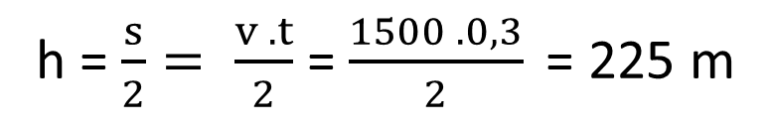
Jak hluboké je moře v místě, kde sonar zachytí impuls za 0,3 s ?
h = ? (m)
V = 1500 m
t = 0,3 s
h = $\frac{s}{2}= \frac{v . t}{2}$ = $\frac{1500 . 0,3}{2}$ = 225 m
Moře je 225 m hluboké.

